Slide 1

세종시 관광활성화 방안 모색 및 제안
2023.04.10
염수지

Slide 2
목차
지역선정
복합쇼핑몰 유치
세종시의 문화시설 유치
세종시의 관광 활성화 방안 추가 제안

Slide 3
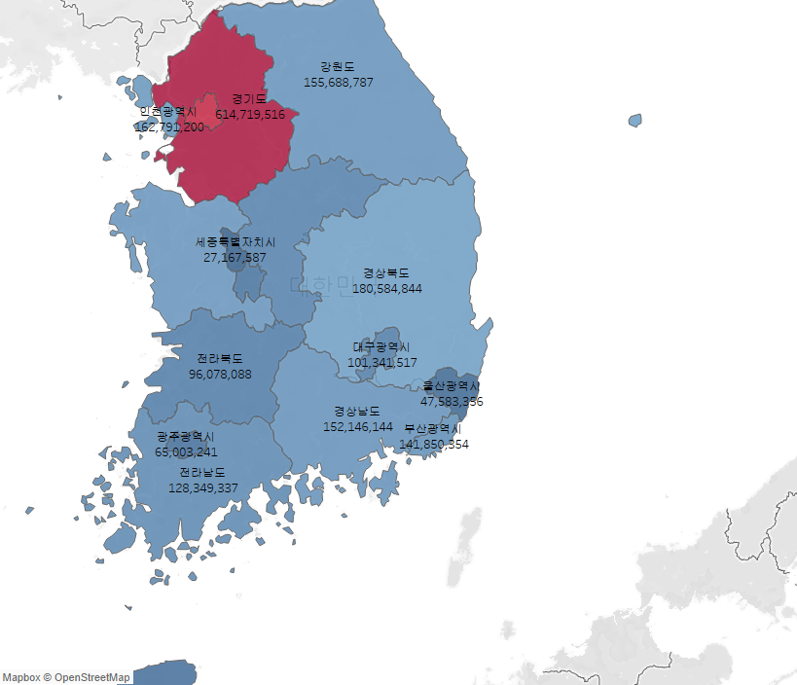
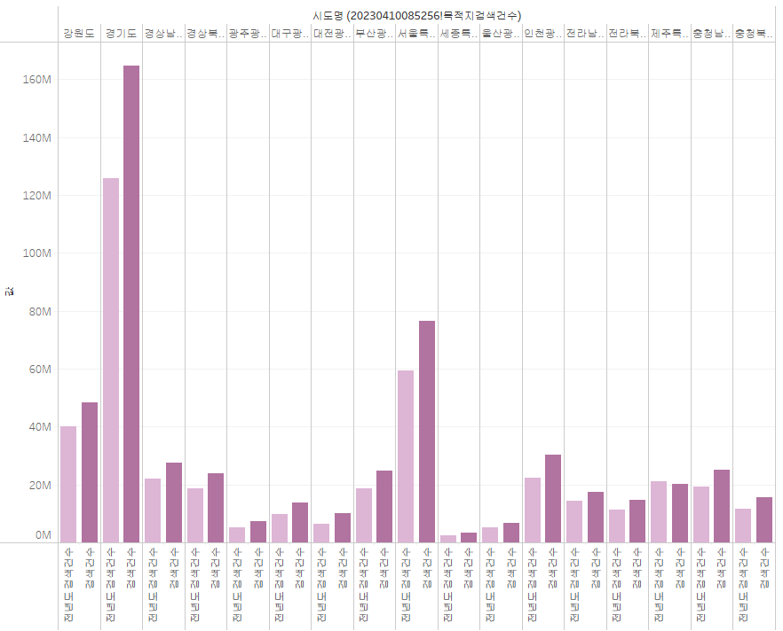
1. 지역선정
전국에서 가장 낮은 방문자 수와 검색 건수가 낮은 세종시를 타겟으로 잡아 관광 활성화를 도모하고자 합니다.
-> 전국 방문자 수와 검색 건 수
2022년도는 2021년도 대비 방문자 수와 검색 건 수 상승
근데 눈에 띄게 낮은 세종시의 검색 건수에 대한 의문
2022년도 방문자 수
전년도 대비 검색 건수 변화
세종시 관광활성화 방안 모색 및 제안 - 염수지

Slide 4
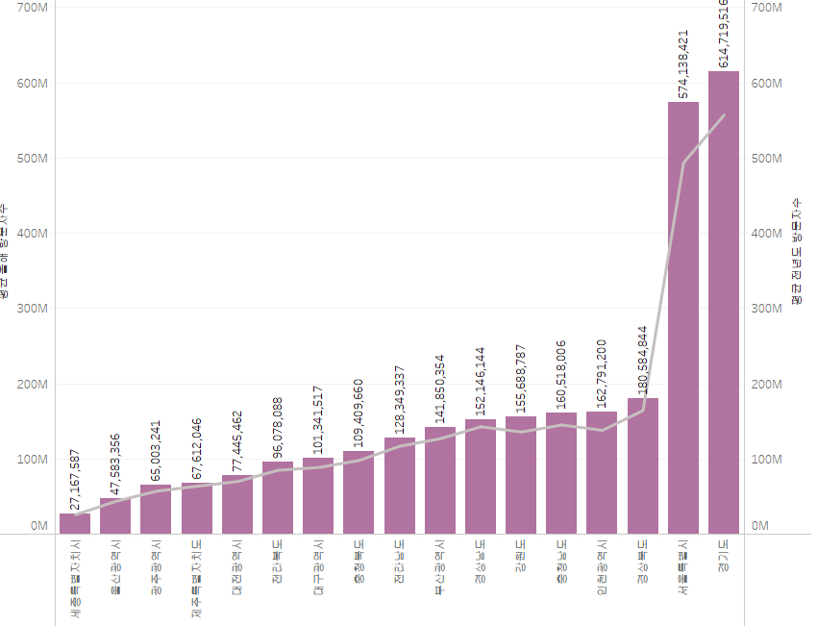
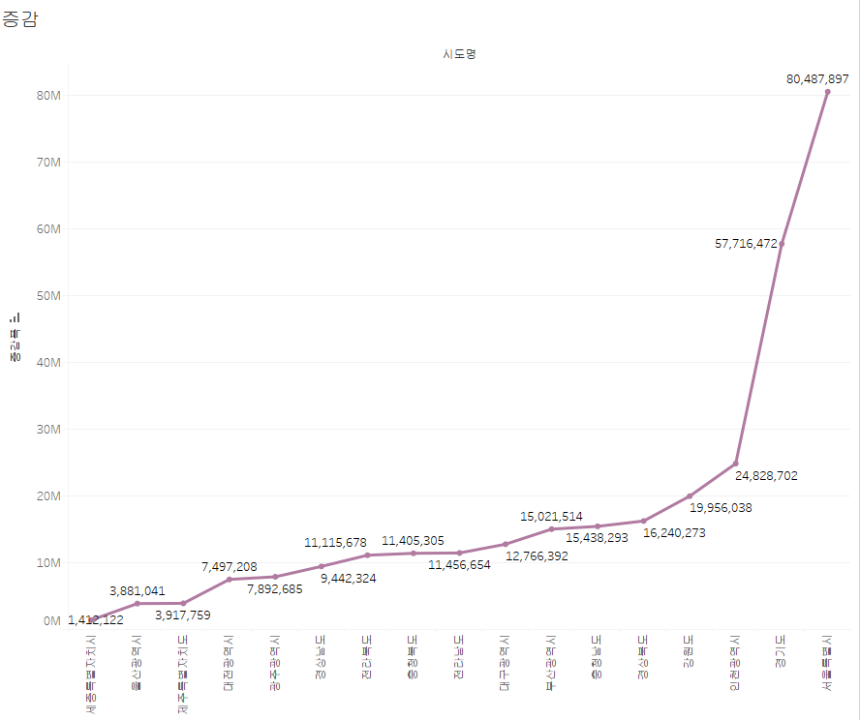
1. 지역선정
전국에서 가장 낮은 방문자 수와 검색 건수가 낮은 세종시를 타겟으로 잡아 관광 활성화를 도모하고자 합니다.
2022년도 지역별 방문자 수
-> 유난히 위축 되어있는 세종시의 방문자 수
지역별 전년대비 방문자 수 증감 현황
-> 세종시 평균 방문자 수는 다른 지역 대비
그 크기가 작고, 증감 폭 또한 매우 작음
-> 세종시에 부흥을 위해 여러가지 방안을
모색하고 제안하고자 함
-> 세종시에 복합 쇼핑몰, 문화시설을 유치하고
지역축제(행사)를 개최하여 관광 활성화를
꾀하고자 함
세종시 관광활성화 방안 모색 및 제안 - 염수지

Slide 5
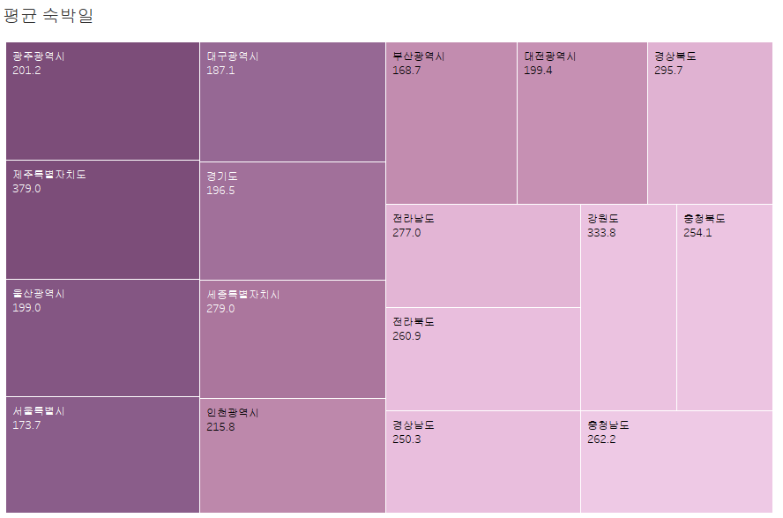
2. 복합쇼핑몰 유치
세종시에 복합쇼핑몰을 유치를 제안합니다.
2022년도 지역별 평균 숙박일 수
-> 특이하게도 세종시는 방문자 수, 검색건수 등의 크기가 작음에도 불구하고 평균 숙박일
수가 상대적 높음
-> 긴 기간 머물다 가는 사람들이 존재한다 = 정착 생활에 필요한 요소들이 필요하다
세종시 관광활성화 방안 모색 및 제안 - 염수지

Slide 6
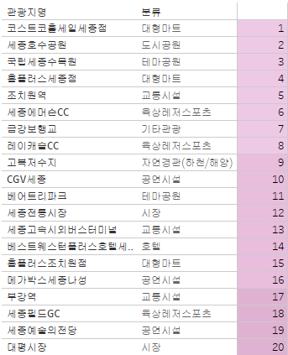
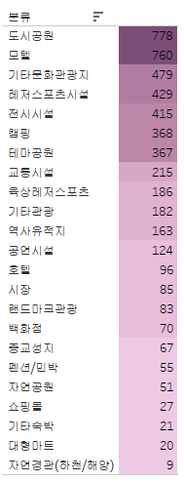
2. 복합쇼핑몰 유치
세종시에 복합쇼핑몰을 유치를 제안합니다.
세종시 관광지 中 인기 순위 1위는 대형마트
인기 20위까지의 결과 中
복합쇼핑몰에 포함되는 유형인
대형마트, 공연시설의 개수가 30%
그에 비에 세종시에 위치한
대형마트, 공연 시설의 개수는
5050개 시설 중 241개로 전체의 약 4.7%
-> 복합 쇼핑몰 유치를 환영할
것으로 판단됨
세종시 관광지 인기 순위
세종시 유형별 관광지 개수
세종시 관광활성화 방안 모색 및 제안 - 염수지

Slide 7
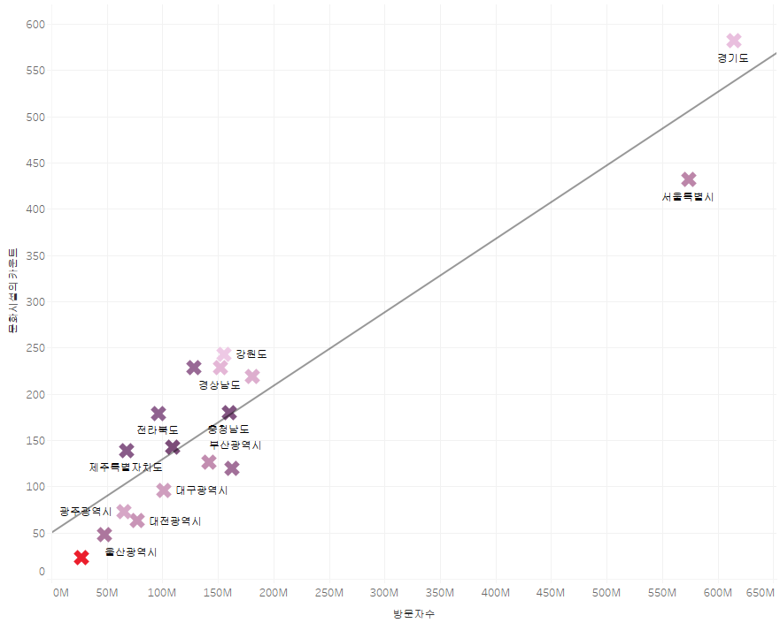
3. 세종시의 문화시설 유치
세종시에 문화시설 유치를 제안합니다.
문화시설의 수와
방문자 수 사이에는
뚜렷한 상관관계가 존재함
-> 세종시의 경우
문화시설이
다른 지역 대비
매우 적음
문화시설의 개수와 방문자수 사이의 관계
세종시 관광활성화 방안 모색 및 제안 - 염수지

Slide 8
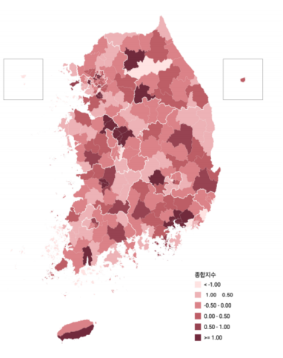
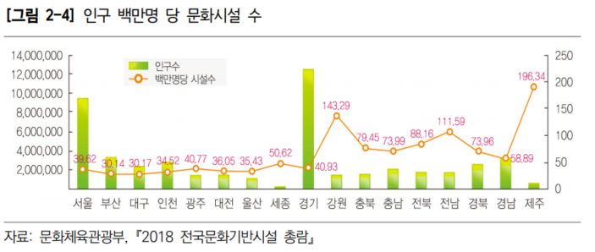
3. 세종시의 문화시설 유치
세종시에 문화시설 유치를 제안합니다.
-> 전국 지역문화 종합지수 상위 10위 안에 들지 못함
-> 인구 백만명당 문화시설수가 부족함
(세종시 인구수는 27.56만 – 2017 기준)
전국 지역문화 종합지수
인구 백만명당 문화시설 수
출처: 문화체육관광부, <2018 전국 문화기반시설 총람>
세종시 관광활성화 방안 모색 및 제안 - 염수지

Slide 9
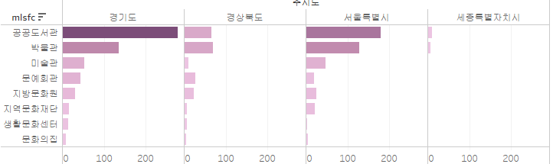
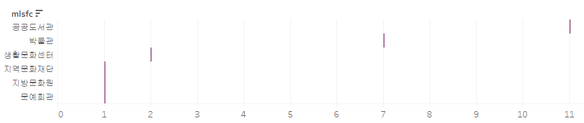
3. 세종시의 문화시설 유치
세종시에 문화시설 유치를 제안합니다.
전반적으로 모든 문화시설의 부족
어떤 유형의 문화시설이든 유치 필요 -> 미술관, 문화의 집은 아예 부재 함
관광 상위 3개 지역과 세종시의 문화시설의 개수 비교
세종시의 문화시설 현황
세종시 관광활성화 방안 모색 및 제안 - 염수지

Slide 10
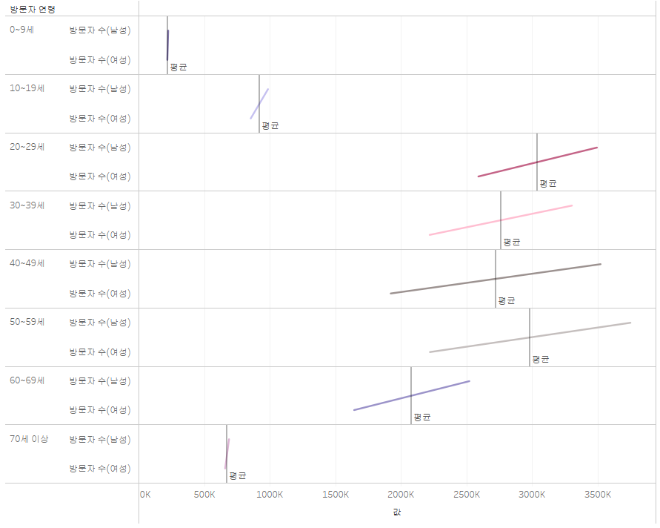
3. 세종시의 문화시설 유치
세종시에 문화시설 유치를 제안합니다.
-> 방문자 다수는
20대 ~ 50대
-> 연령을 고려하여
문화시설 유치의
우선순위를
고려해야 함
세종시 방문자 연령별 분류
세종시 관광활성화 방안 모색 및 제안 - 염수지

Slide 11
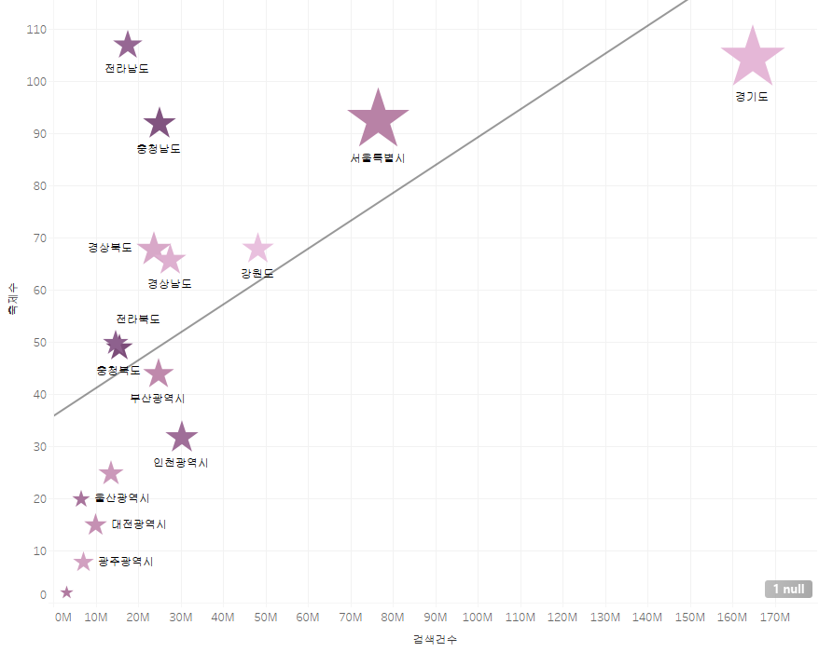
4. 세종시의 관광 활성화 방안 추가 제안
추가적으로 세종시 관광활성화를 위하여 지역 축제(행사) 개최를 제안합니다.
축제의 개수와 지역 검색 건수, 방문자수의 상관관계
-> 외부 방문자수의 유입을
위한 방안으로 축제 개최를
제안함
-> 지역 검색건수와
방문자수, 축제의 수는
양의 상관관계에 놓여있음
-> 축제의 개수가 많을 수록
방문자 수 와 검색 건수가
많아 짐
-> 가장 작은 별이 세종시
x축: 검색건수
y축: 축제 개수
별의 크기: 방문자수
세종시 관광활성화 방안 모색 및 제안 - 염수지

Slide 12
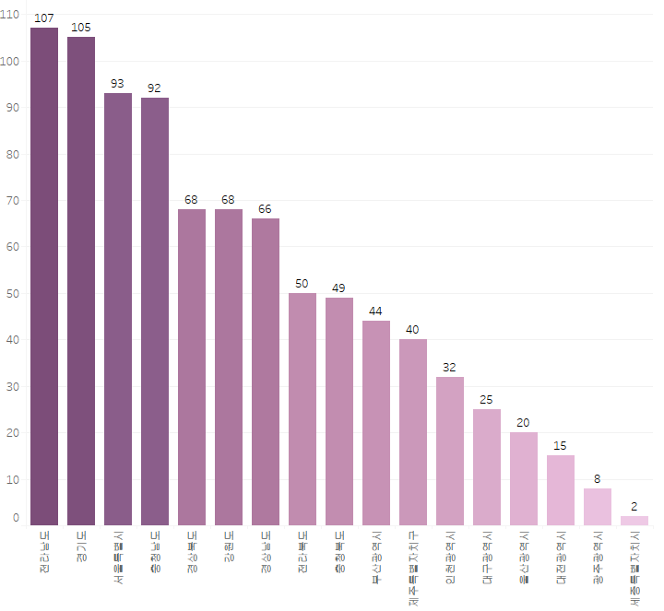
4. 세종시의 관광 활성화 방안 추가 제안
추가적으로 세종시 관광활성화를 위하여 지역 축제(행사) 개최를 제안합니다.
-> 코로나 이전 자료 활용함
-> 다른 지역 대비 현저히 낮은
축제의 개수
-> 세종시의 관광 활성화
방안으로 다양한 축제의
개설을 제안하는 바임
2019년 축제 개최 수
세종시 관광활성화 방안 모색 및 제안 - 염수지

Slide 13
추가로 더 찾아보고 싶은 데이터
-> 세종시 가구 유형
-> 거주자 직업 유형
-> 올해 세종시 관광 활성화 예산비
-> 문화시설 유형별 건설.유치비
-> 세종시 내 번화가, 교통 시설
-> 파주시 관광사업 성공사례와의 비교 (파주아울렛, 헤이리, 영어마을 등의 관광지 성공사례)

Slide 14
감사합니다

